Slide 1

2019
单击此处添加标题
The user can demonstrate on a computer, or print the presentation and make it into a film to be used in a wider field

Slide 2

01
标题文字添加此处
presentation and make it into a film to used wider field
02
标题文字添加此处
presentation and make it into a film to used wider field
目 录
标题文字添加此处
03
presentation and make it into a film to used wider field
CONTENT
04
标题文字添加此处
presentation and make it into a film to used wider field

Slide 3
PART 01
标题文字添加此处
presentation and make it into a film to used wider field

Slide 4

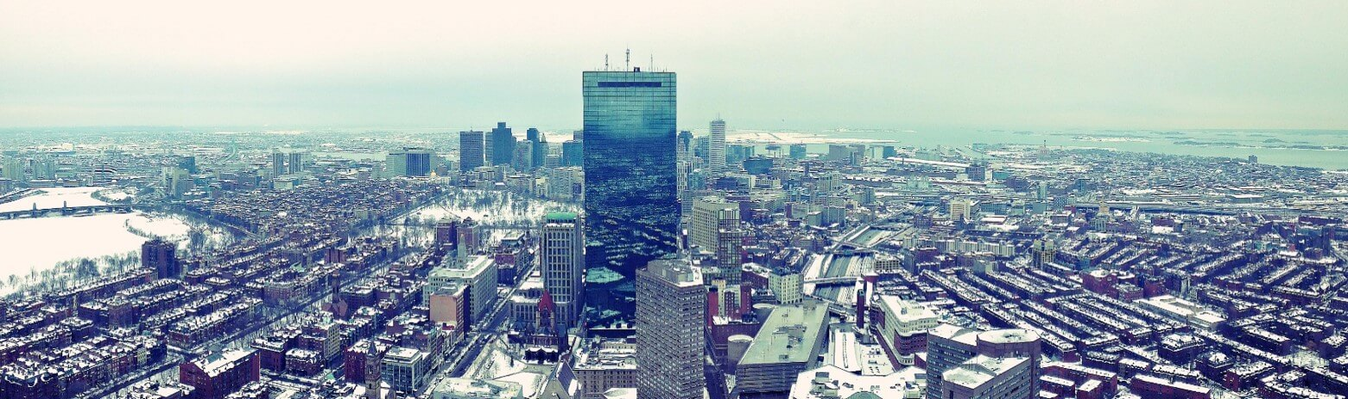
目录标题文字添加
Far far away, behind the word mountains, far from the countries Vokalia
标题文字添加
用户可以在投影仪或者计算机上进行演示也可以将演示文稿打印出来制作成胶片以便应用到用户可以在投影仪或者计算机上进行演示也可以将演示文稿打印出来制作成胶片以便应用到更广泛的领域中更广泛的领域中

Slide 5




目录标题文字添加
Far far away, behind the word mountains, far from the countries Vokalia
标题文字添加
标题文字添加
标题文字添加
标题文字添加
Far far away, behind the word mountains, far from the countries Vokalia and Consonantia, there live the blind texts.
Far far away, behind the word mountains, far from the countries Vokalia and Consonantia, there live the blind texts.
Far far away, behind the word mountains, far from the countries Vokalia and Consonantia, there live the blind texts.
Far far away, behind the word mountains, far from the countries Vokalia and Consonantia, there live the blind texts.

Slide 6
目录标题文字添加
Far far away, behind the word mountains, far from the countries Vokalia
标题文字添加
标题文字添加
标题文字添加
用户可以在投影仪或者计算机上进行演示也可以将演示文稿打印出来制作成胶片
用户可以在投影仪或者计算机上进行演示也可以将演示文稿打印出来制作成胶片
用户可以在投影仪或者计算机上进行演示也可以将演示文稿打印出来制作成胶片
标题文字添加
用户可以在投影仪或者计算机上进行演示也用户可以在投影仪或者计算机上进行演示也可以将演示文稿打印出来制作成胶片可以用户可以在投影仪或者计算机上进行演示也可以将演示文稿打印出来制作成胶片将演示文稿打印出来制作成胶片

Slide 7
目录标题文字添加
Far far away, behind the word mountains, far from the countries Vokalia
标题文字添加
标题文字添加
标题文字添加
用户可以在投影仪或者计算机上进行演示也可以将演示文稿打印出来制作成胶片
用户可以在投影仪或者计算机上进行演示也可以将演示文稿打印出来制作成胶片
用户可以在投影仪或者计算机上进行演示也可以将演示文稿打印出来制作成胶片

Slide 8
PART 02
标题文字添加此处
presentation and make it into a film to used wider field

Slide 9
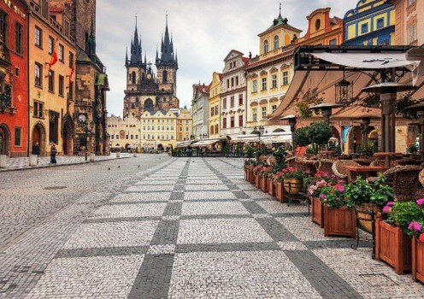
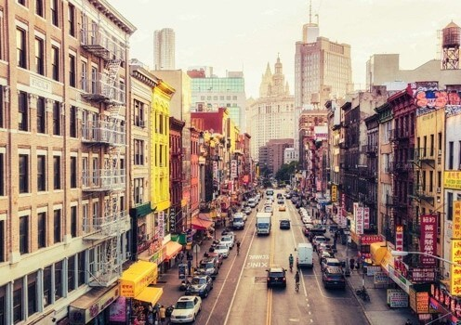
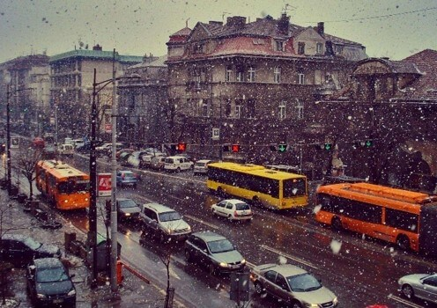
目录标题文字添加
Far far away, behind the word mountains, far from the countries Vokalia
标题添加此处
标题添加此处
标题添加此处
The user can demonstrate on a projector or computer, or print the presentation and make it into
The user can demonstrate on a projector or computer, or print the presentation and make it into
The user can demonstrate on a projector or computer, or print the presentation and make it into

Slide 10
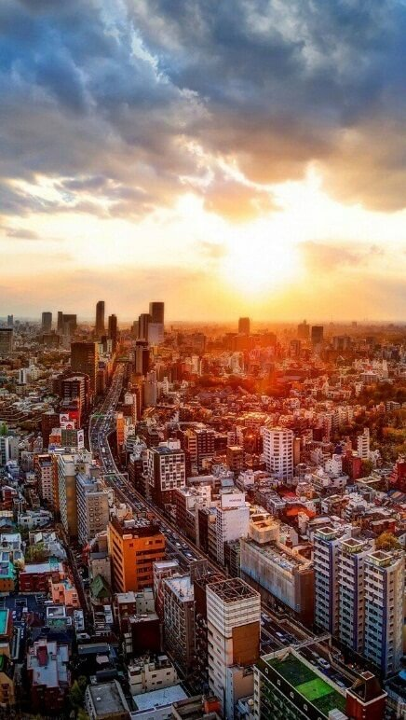

目录标题文字添加
Far far away, behind the word mountains, far from the countries Vokalia
65%
75%
标题添加此处
The user can demonstrate on a projector or computer, or print the presentation and make it into
标题添加此处
The user can demonstrate on a projector or computer, or print the presentation and make it into

Slide 11
目录标题文字添加
Far far away, behind the word mountains, far from the countries Vokalia
Marketing Manager
Social Marketing Team
Chief Executive
General Manager
Head of Design & Dev.
Design & Development Team
Finance Manager

Slide 12
目录标题文字添加
Far far away, behind the word mountains, far from the countries Vokalia
标题文字添加
用户可以在投影仪或者计算机上进行演示也可以将演示文稿打印出来制作成胶片
标题文字添加
用户可以在投影仪或者计算机上进行演示也可以将演示文稿打印出来制作成胶片
标题文字添加
用户可以在投影仪或者计算机上进行演示也可以将演示文稿打印出来制作成胶片
标题文字添加
用户可以在投影仪或者计算机上进行演示也可以将演示文稿打印出来制作成胶片

Slide 13



目录标题文字添加
Far far away, behind the word mountains, far from the countries Vokalia
标题文字添加
标题文字添加
标题文字添加
用户可以在投影仪或者计算机上进行演示也可以将演示文稿打印出来制作成胶片以便应用到更广泛的领域中
用户可以在投影仪或者计算机上进行演示也可以将演示文稿打印出来制作成胶片以便应用到更广泛的领域中
用户可以在投影仪或者计算机上进行演示也可以将演示文稿打印出来制作成胶片以便应用到更广泛的领域中
1
2
3

Slide 14
PART 03
标题文字添加此处
presentation and make it into a film to used wider field

Slide 15
目录标题文字添加
Far far away, behind the word mountains, far from the countries Vokalia
标题文字添加
标题文字添加
Far far away, behind the word mountains, far from the countries Vokalia and Consonantia, there live the blind texts.
Far far away, behind the word mountains, far from the countries Vokalia and Consonantia, there live the blind texts.
标题文字添加
标题文字添加
标题文字添加
Far far away, behind the word mountains, far from the countries Vokalia and Consonantia, there live the blind texts.
Far far away, behind the word mountains, far from the countries Vokalia and Consonantia, there live the blind texts.
Far far away, behind the word mountains, far from the countries Vokalia and Consonantia, there live the blind texts.

Slide 16
目录标题文字添加
Far far away, behind the word mountains, far from the countries Vokalia
标题文字添加
标题文字添加
标题文字添加
标题文字添加
标题文字添加
标题文字添加
标题文字添加
标题文字添加

Slide 17
目录标题文字添加
Far far away, behind the word mountains, far from the countries Vokalia
标题文字添加
标题文字添加
用户可以在投影仪或者计算机上进行演示也可以将演示文稿打印出来制作成胶片
标题文字添加
用户可以在投影仪或者计算机上进行演示也可以将演示文稿打印出来制作成胶片
用户可以在投影仪或者计算机上进行演示也可以将演示文稿打印出来制作成胶片

Slide 18
目录标题文字添加
Far far away, behind the word mountains, far from the countries Vokalia
用户可以在投影仪或者计算机上可以将演示文稿打印出来
用户可以在投影仪或者计算机上可以将演示文稿打印出来
用户可以在投影仪或者计算机上可以将演示文稿打印出来
用户可以在投影仪或者计算机上可以将演示文稿打印出来
用户可以在投影仪或者计算机上可以将演示文稿打印出来
用户可以在投影仪或者计算机上可以将演示文稿打印出来

Slide 19
PART 04
标题文字添加此处
presentation and make it into a film to used wider field

Slide 20
目录标题文字添加
Far far away, behind the word mountains, far from the countries Vokalia
90%
80%
70%
60%
50%
45%
Far far away, behind the word mountains, far from the countries Vokalia and Consonantia, there live the blind texts. Far far away, behind the word mountains, far from the countries Vokalia and Consonantia, there live the blind texts. Far far away, behind the word mountains, far from the countries Vokalia and Consonantia, there live the blind texts.

Slide 21
目录标题文字添加
Far far away, behind the word mountains, far from the countries Vokalia
用户可以在投影仪或者计算机上进行演示
用户可以在投影仪或者计算机上进行演示
用户可以在投影仪或者计算机上进行演示
用户可以在投影仪或者计算机上进行演示
用户可以在投影仪或者计算机上进行演示
用户可以在投影仪或者计算机上进行演示

Slide 22
目录标题文字添加
Far far away, behind the word mountains, far from the countries Vokalia
标题文字添加
用户可以在投影仪或者计算机上进行演示也可以将演示文稿打印出来制作成胶片
标题文字添加
用户可以在投影仪或者计算机上进行演示也可以将演示文稿打印出来制作成胶片
标题文字添加
用户可以在投影仪或者计算机上进行演示也可以将演示文稿打印出来制作成胶片

Slide 23
目录标题文字添加
Far far away, behind the word mountains, far from the countries Vokalia
文字添加
文字添加
文字添加
文字添加
用户可以在投影仪或者计算机上进行演示也可以将演示文稿打印出来
用户可以在投影仪或者计算机上进行演示也可以将演示文稿打印出来
用户可以在投影仪或者计算机上进行演示也可以将演示文稿打印出来
用户可以在投影仪或者计算机上进行演示也可以将演示文稿打印出来

Slide 24
目录标题文字添加
Far far away, behind the word mountains, far from the countries Vokalia
83%
40%
83%
38%
86%
标题文字添加
用户可以在投影仪或者计算机上可以将演示文稿打印出来制作成胶片以便应用到更广泛的领域中用户可以在投影仪
标题文字添加
用户可以在投影仪或者计算机上可以将演示文稿打印出来制作成胶片以便应用到更广泛的领域中用户可以在投影仪
20%
90%
87%
39%
81%
TEXT HERE
TEXT HERE
TEXT HERE
TEXT HERE
TEXT HERE

Slide 25
2019
感谢您的观看
The user can demonstrate on a computer, or print the presentation and make it into a film to be used in a wider field

